Slide 1
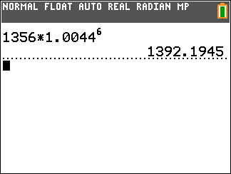
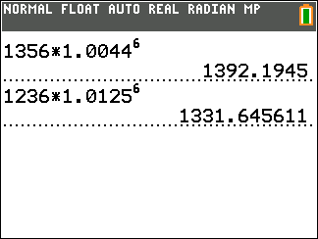
Opgave 22
$$1 januari 2014$$
$$t=0$$
$$1 januari 2020$$
$$t=6$$
China:
$$N=1356∙{1,0044}^{t}$$
b
g
miljoen inwoners
Op $1$ januari $2020$ heeft China
$$1392$$
$$N=1356∙{1,0044}^{6}$$
$$=1392,19…$$
India
$$N=1236∙{1,0125}^{t}$$
miljoen inwoners
Op $1$ januari $2020$ heeft India
$$1332$$
$$N=1236∙{1,0125}^{6}$$
$$=1331,64…$$

Slide 2
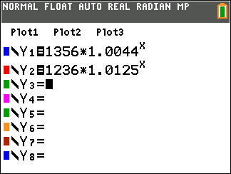
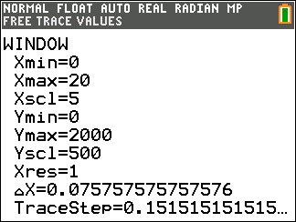
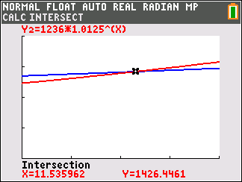
Opgave 22
$$1 januari 2014$$
$$t=0$$
China:
$$N=1356∙{1,0044}^{t}$$
India:
$$N=1236∙{1,0125}^{t}$$
Voer in:
$$Y_{1}=1356∙{1,0044}^{x}$$
$$Y_{2}=1236∙{1,0125}^{x}$$
calc – intersect op venster
$$\left[0,20\right]x$$
$$[0,2000]$$
geeft
$$x=11,53…$$
$$t=11$$
$1$januari $2025$
In het jaar $2025$ zijn de aantallen inwoners van beide landen gelijk

Slide 3
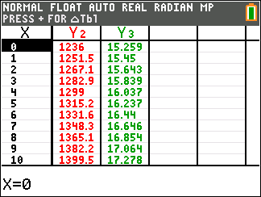
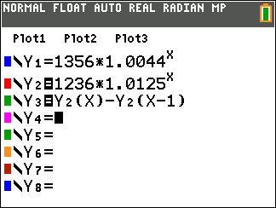
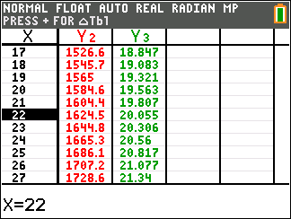
Opgave 22
Voer in:
$$Y_{3}=Y_{2}\left(x\right)−Y_{2}(x−1)$$
(zet $Y_{1}$ uit)
( stel de tabel goed in )
table geeft
$$x=20$$
$$Y_{2}=1584,6$$
$$+19,80$$
$$x=21$$
$$Y_{2}=1604,4$$
$$+20,05$$
$$x=22$$
$$Y_{2}=1624,5$$
$$2014+21=2035$$
In het jaar $2035$ zal de toename voor het eerst meer dan $20$ miljoen zijn.

